Slide 1
实验3 分支和跳转实验

Slide 2
1. 实验目的
了解分支控制流程
识别汇编码中的分支跳转条件，并了解如何修改分支条件
理解跳转表的原理

Slide 3
2. 实验内容（概述）
do_loop
用gdb调试，观察寄存器的变化，判断cltd指令的作用
If-else
修改比较的指令，使跳转改变，进而得到需要的结果
Switch
用gdb观察程序执行的过程，猜测其对应的源码

Slide 4
2.1 实验内容（do_loop）
首先给出do_loop函数的定义
short do_loop(short x, short y, short k){
do {
x *= (y%k);
k--;
} while ((k>0)&&(y>k));
return x;
}

Slide 5
2.1 实验内容（do_loop）
我们需要写一个main函数，使之能够从stdin中接收输入的参数（可通过类似scanf之类的函数），并调用do_loop函数，实验内容为：
（1）输入参数x=2，y=4000，k=3，通过gdb进入do_loop的第一次循环，观察寄存器的值，回答下列问题：
执行指令 cltd 前 %edx 的值是多少？
刚执行完 cltd 后 %edx 的值是多少？
在执行指令idiv后 %edx 的值又变为了多少？请解释这种变化
Tips：
1. gdb中可以break do_loop设置断点，并使用si进入函数内部
2. display $edx可以持续监视寄存器的值
3. 通过ni进行汇编指令级别的下一步
4. 注意short的范围是(-32768 ~ 32767)
5. set disassemble-next-line on 可以查看下一条指令的反汇编

Slide 6
2.1 实验内容（do_loop）
（2）使用输入 x = 2, y = 40000, k = 3 重复 (1) 的内容
（3）请回答cltd指令的作用
Tips：
1. gdb中可以break do_loop设置断点，并使用si进入函数内部
2. display $edx可以持续监视寄存器的值
3. 通过ni进行汇编指令级别的下一步
4. 注意short的范围是(-32768 ~ 32767)
5. set disassemble-next-line on 可以查看下一条指令的反汇编

Slide 7
2.2 实验内容（if-else）
给定一个if_else.s文件，该文件的程序会从标准输入中读取两个数，使用if-else语句，对输入值的范围进行判断，进行相应的计算之后，再把结果向标准输出写出。
修改if_else.s中的if_else片段，只允许修改分支条件，不需修改分支的内容，达到以下要求：
（A）输入12 15，要求现在的if_else返回值为1
（B）输入学号后四位（如1234，则输入12 34），要求输出结果为2
完成A，B得到不同的if_else文件，分别命名为if_else_A.s和if_else_B.s并提交
Tips：
1. gcc if_else.s –o if_else 生成可执行文件，检测修改后的正确性
2. 遇到8(%ebp)，不妨先用p $ebp查看地址，再用 x/1ub 地址+8 来查看对应的值
3. 可以break if_else设置断点

Slide 8
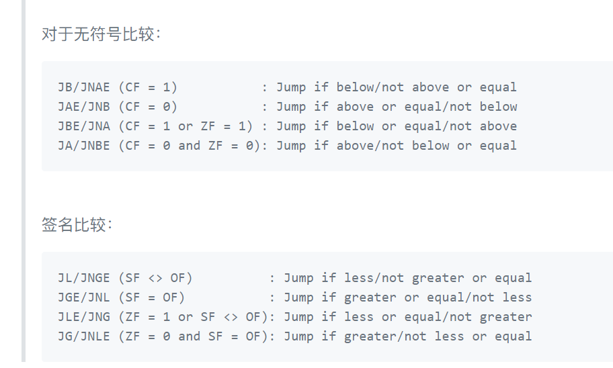
2.2 相关知识点：条件语句
一般来说，执行一个条件语句，分两步
1. 用cmp，and或者sub等修改cpu的状态标志位
2. 用条件跳转指令jz等，测试标志位并且跳转
GDB中可以直接查看eflags来观察标志位 （p $eflags）

Slide 9
2.3 实验内容（switch）
给定一个可执行程序 switch，该程序从标准输入读入一个数，没有输出，在主模块中调用了 switchCase 函数，switchCase 函数原型如下：
int switchCase（int n）
该函数通过switch对参数n的值进行判断，之后进行相应的计算，计算包括加减乘除和移位运算。

Slide 10
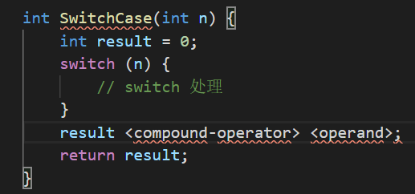
2.3 实验内容（switch）
Tips：
1. 可以先使用disassemble switchCase看看整体结构
2. 多尝试一些值去尽量覆盖所有可能
3. 除法操作在编译器优化下会被转化为其他操作
4. 计算的表达式并不复杂
需要做的任务为：
分别输入参数n=3、6、9、12、15，利用gdb，观察每个输入后的返回值是多少？（提示: 函数的返回值会在函数返回之前 (leave 和 return 指令执行之前) 被存放到 %eax 寄存器中）
根据可执行文件 switch 的汇编代码，将如下 switchCase 的代码填写完整 (包括 switch 的处理代码和 return 之前的复合赋值语句):
表达式不要取巧，比如直接赋值为常数！！！

Slide 11
2.3 相关知识点：跳转表
GCC根据case的数量和case值的稀疏程度来翻译switch语句
当case情况比较多(例如4个以上)，并且值的范围跨度比较小时，就会使用跳转表
跳转表是一个数组，表项i (即数组元素i)是一个代码段的地址，我们可以将跳转表理解成一个映射，直接将所需判断的值映射到对应代码段的地址，类似哈希

Slide 12
4. 提交内容
本次实验，你应当提交一个 <STUID>.zip 文件，如
181811111.zip， 在你的提交中，必须有如下文件 (如果有其他文件，
请在报告中说明):
if_else_A.s，if-else 实验中满足 (A) 要求的汇编程序
if_else_B.s，if-else 实验中满足 (B) 要求的汇编程序
<STUID>.pdf，如 181811111.pdf，即实验报告，请使用pdf格式

Slide 13
谢谢观看

